Slide 1
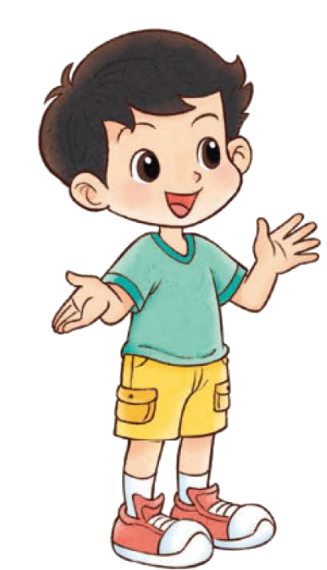
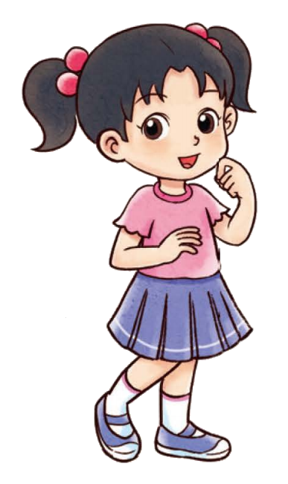
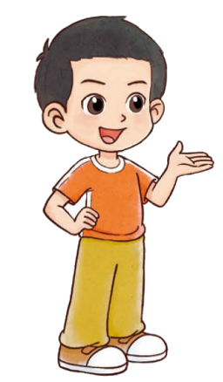
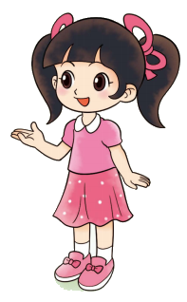
一年级上册 第四单元 10以内数加与减
猜数游戏
Notes:
课题页，时长3-4秒左右，如果是本课的试一试，则在课题后面加上“试一试”

Slide 2
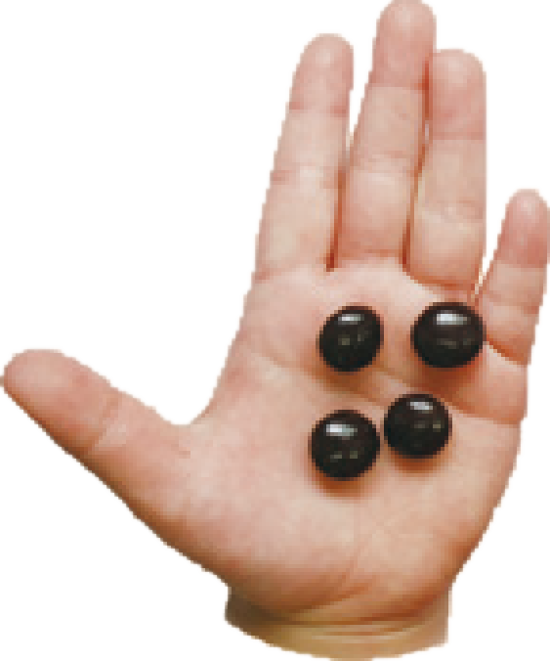
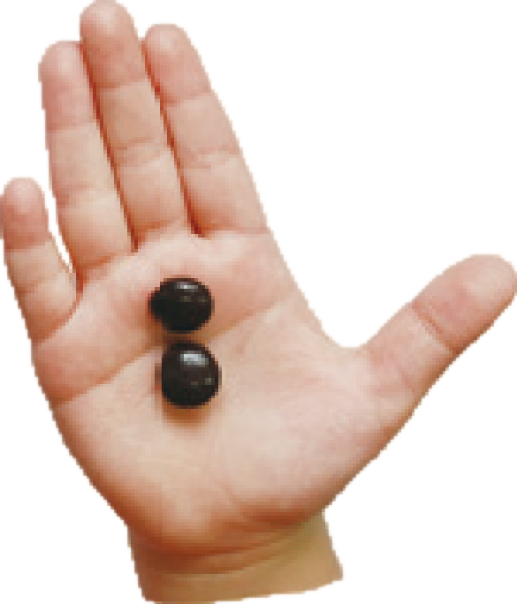
想一想， 有多少个 ？

Slide 3
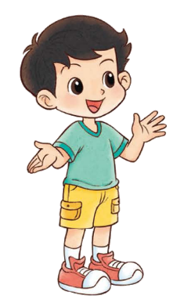
想一想， 有多少个 ？
4加1等于5，再加1就是6。
4
2
6

Slide 4
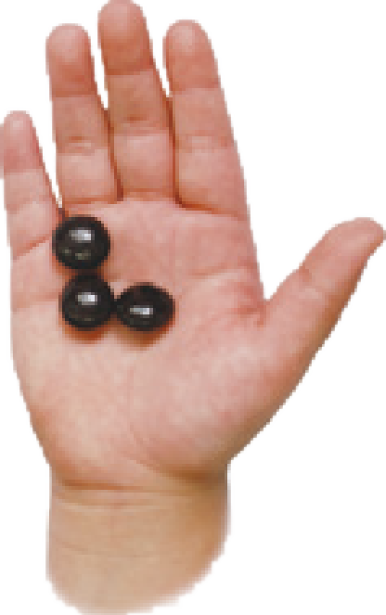
猜一猜， 有多少个 ？
6
3
6
3
拿走3个，还剩3个。
划掉3个，还剩3个。

Slide 5
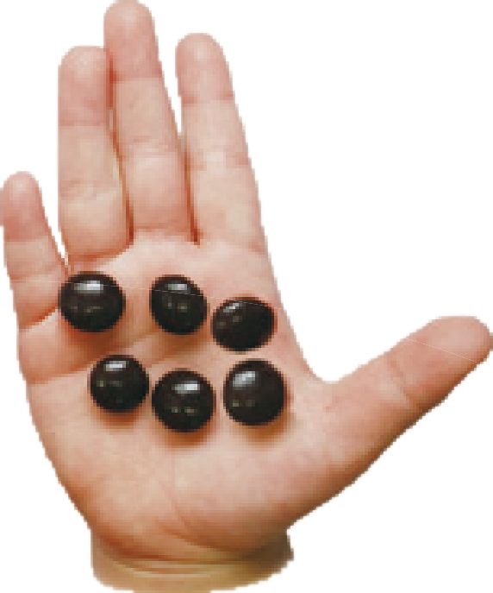
分一分，填一填。
2
3
4
5
6
4
3
2
1
0

Slide 6
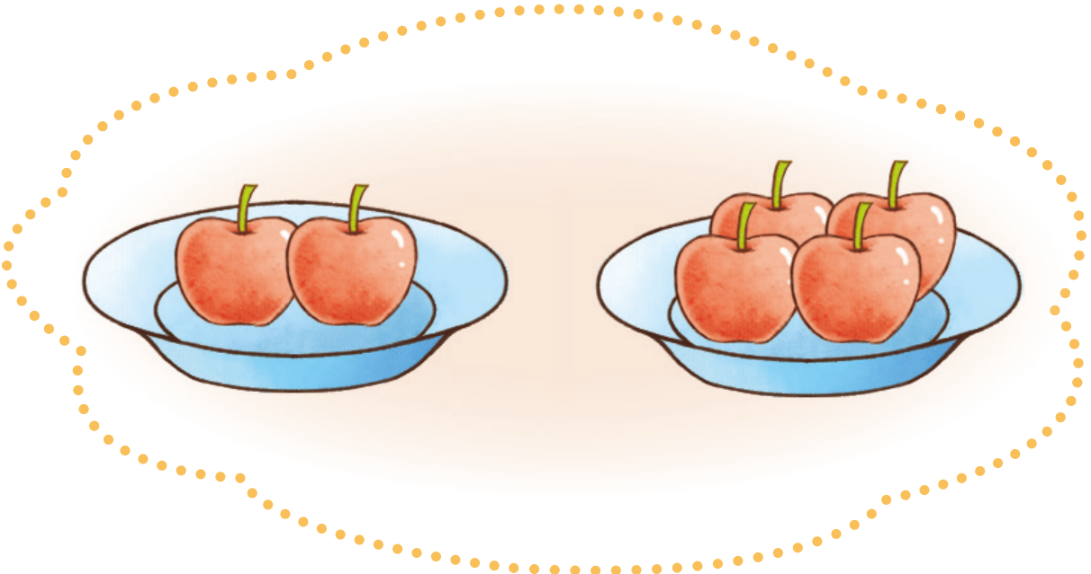
说一说，填一填。
右面盘子有4个 。
右面盘子有
多少个 ？
左面盘子有2个 。
左面盘子有
多少个 ？
2
4
2
4
4
2
一共有多少个 ？
一共有6个 。

Slide 7
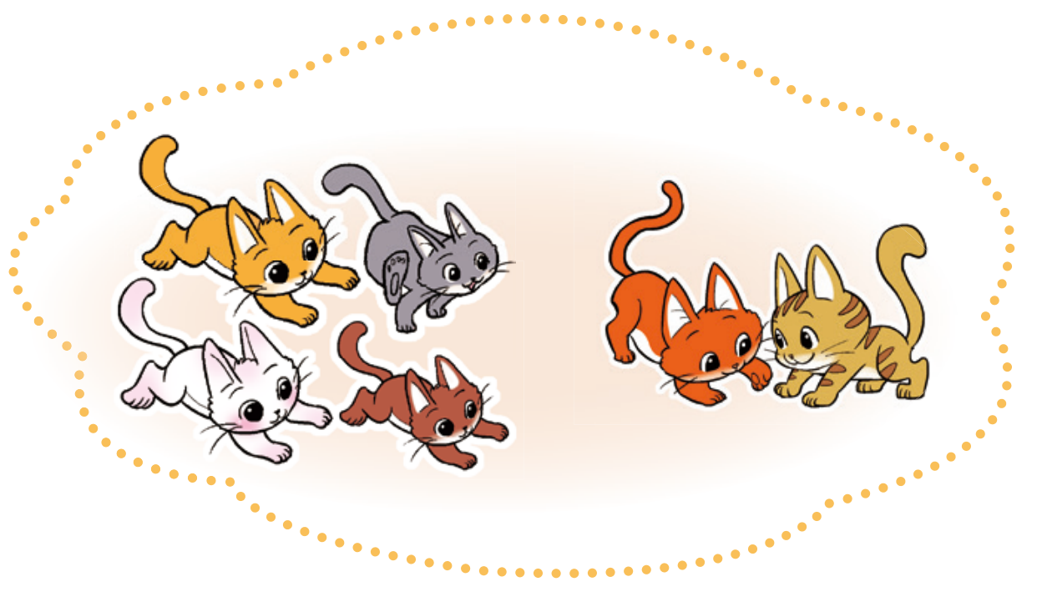
说一说，填一填。
后来又跑来4只小猫。
后来又跑来几只小猫？
后来跑来4只小猫。
原来有2只小猫。
原来有几只小猫？
2
4
2
4
4
2
现在一共有6只小猫。
现在一共有几只小猫？

Slide 8
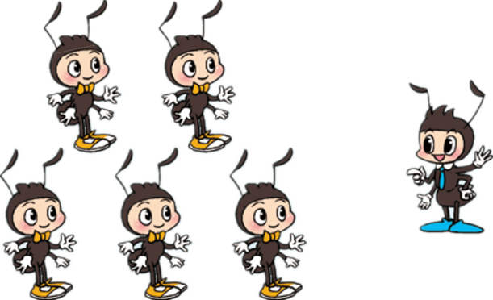
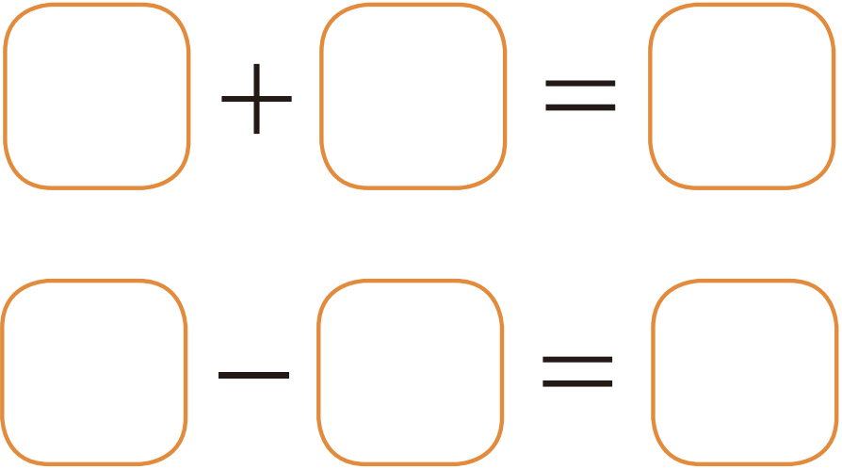
5
1
6
6
5
1
6
1
5

Slide 9
3
3
6
6
3
3

Slide 10
3
6
0
6
5
6
4
6

Slide 11
画一画，填一填。
6
2
3
4
1
2
3
4

Slide 12
你学到了什么？

